Slide 1
Proyecto Lenguajes de programación POR. Axel JERONIMO MONTECINOS SUAZO

Slide 2
Agenda
Ejercicios
Paradigma Estructurado
Paradigma POO
Paradigma Lógico

Slide 3

Parte 1 MULTI PARADIGMAS

Slide 4
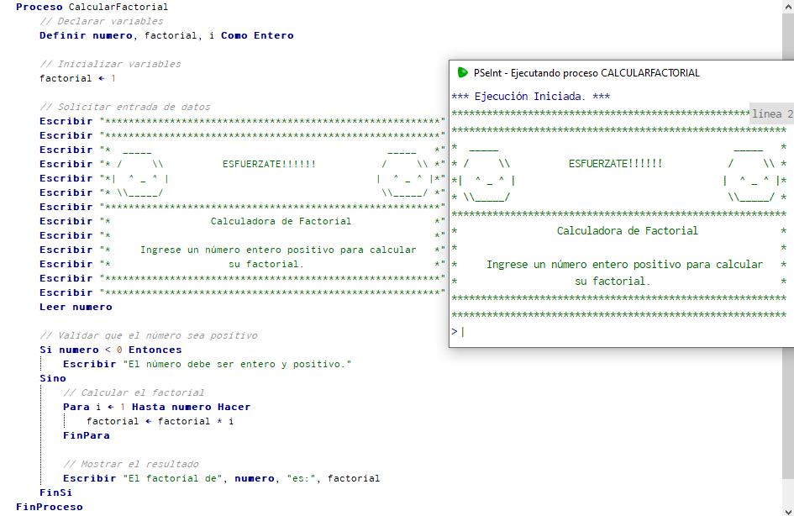
PARADIGMA ESTRUCTURADO (Pseint)

Slide 5
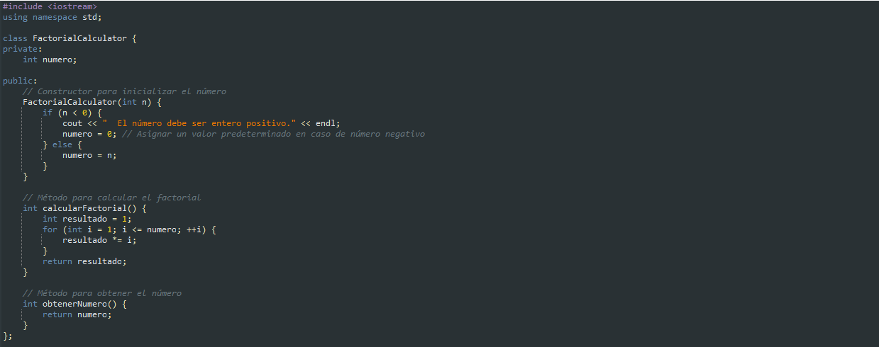
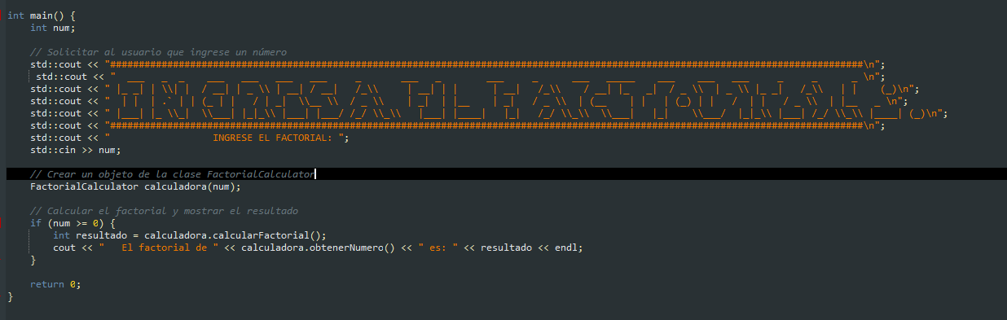
PARADIGMA POO C ++

Slide 6
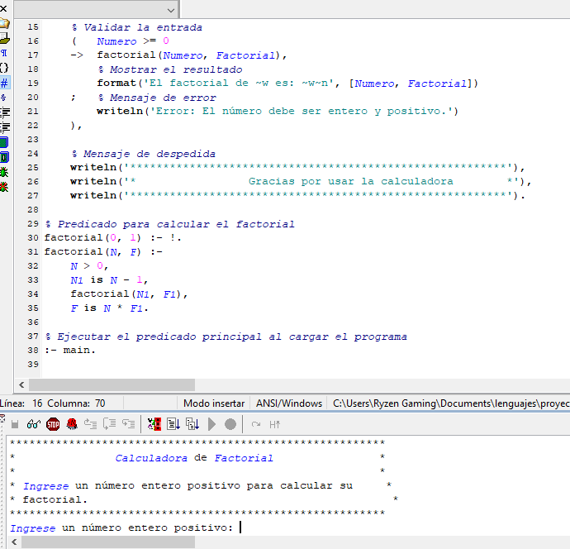
PARADIGMA
LOGICO
PROLOG

Slide 7
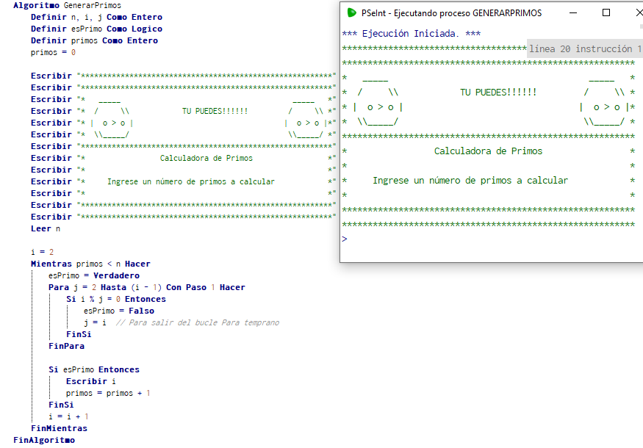
PARADIGMA ESTRUCTURADO

Slide 8
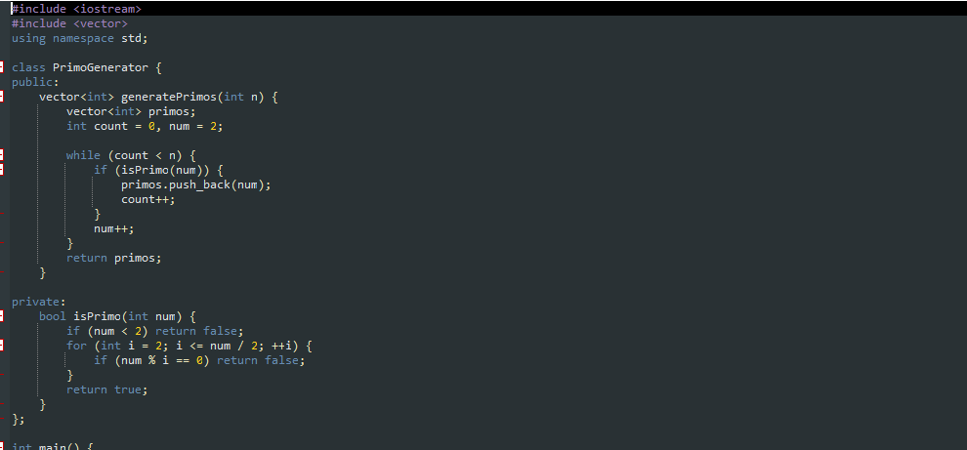
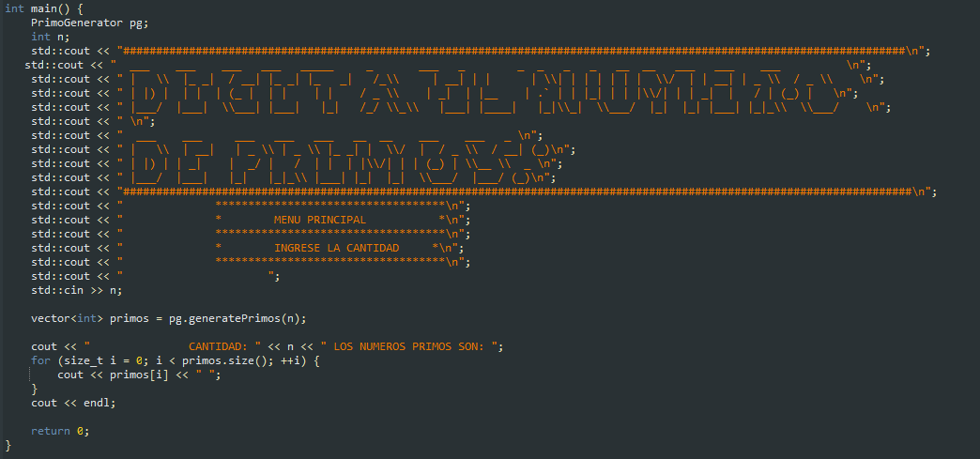
PARADIGMA POO

Slide 9
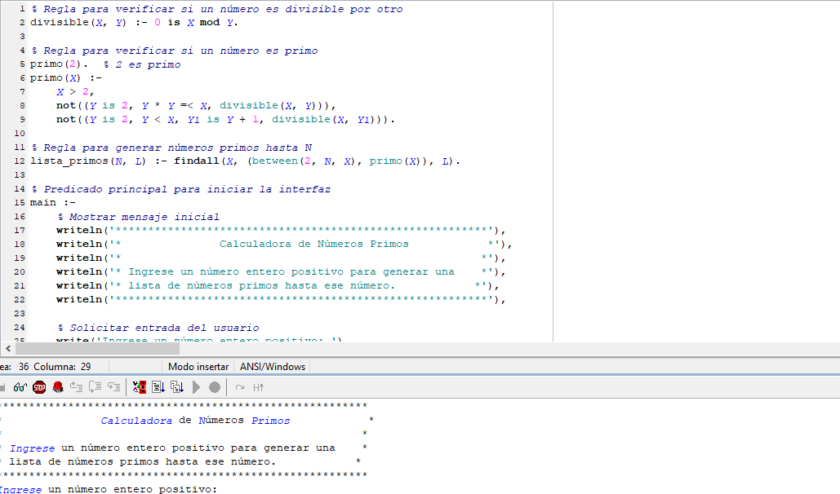
PARADIGMA LOGICO

Slide 10
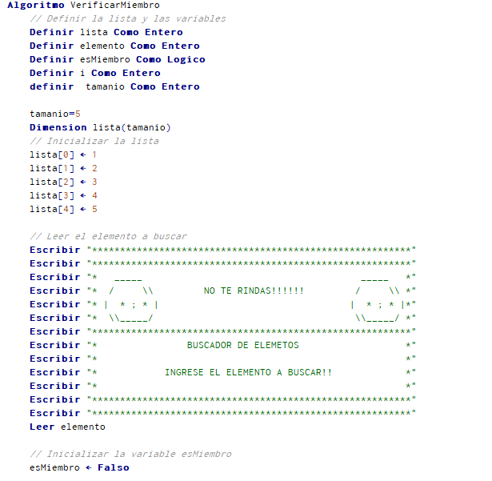
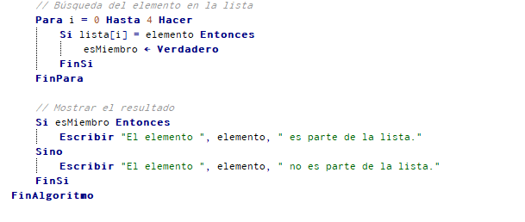
PARADIGMA ESTRUCTURADO

Slide 11
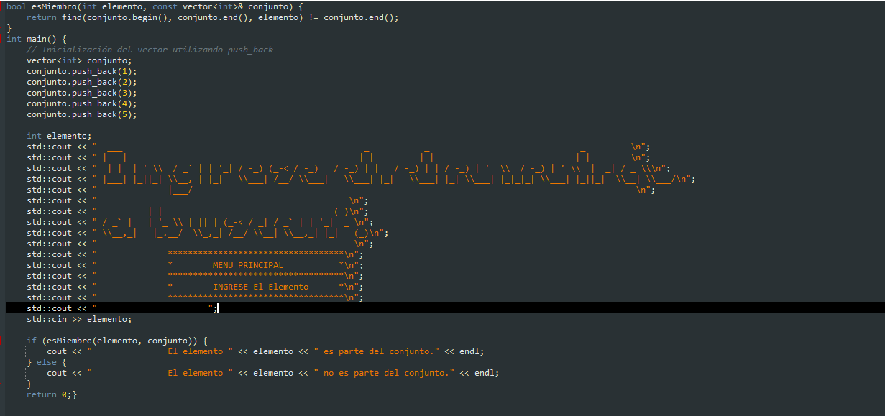
PARADIGMA POO

Slide 12
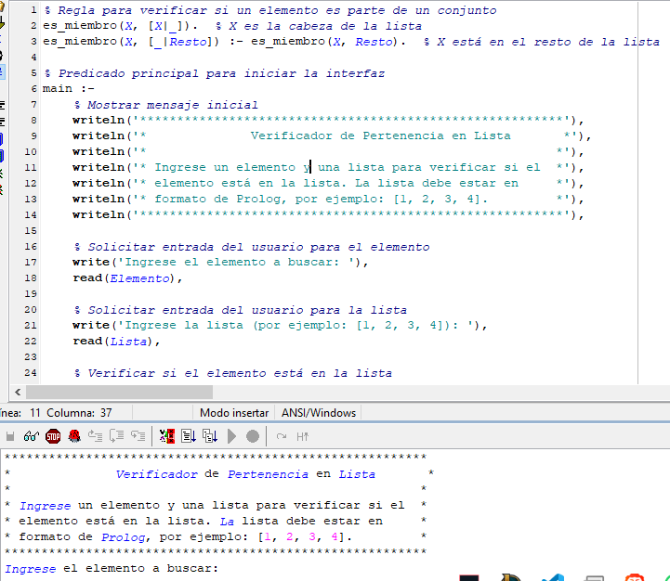
PARADIGMA LOGICO

Slide 13
GRACIAS!!
AXEL SUAZO
32637729
axel.montecinos@unah.hn

